Slide 1

Pengantar Material
Konstruksi
Ferdinand Fassa

Slide 2
Deskripsi
Deskripsi Singkat, pengenalan tentang tipe struktur dan karakteristik material pada konstruksi sipil. Memberikan pemahaman tentang proses pencampuran beton , perilaku baja, pemahaman mengenai agregat, air, semen, aspal dan material bangunan.
TIU : Mahasiswa mampu memjelaskan sifat-sifat fisik dan
kimiawi material, perilaku dan karakteristik
material pada bangunan.
Kode Kuliah : CIV- 201
Jumlah SKS : 3 sks
Sifat Kuliah : Wajib
Hari : Senin, 14.00 s.d 16.30

Slide 3
Deskripsi
DAFTAR PUSTAKA
A.M.Neville, Properties of Concrete, 5th edition, 2011
M.S Shetty, Concrete Technology Theory and Practice 2010
L.J Murdock, Bahan dan Praktek Beton, edisi keempat, 1999
Haimei Zhang, Building Material in Civil Engineering, Wood Head Publishing, Beijing, 2010
Sandor Popovics, Concrete Material “Properties, Specifications and Testing”, Second Edition, NOYES PUBLICATIONS, 1992
Harold N. Atkins, Highway Materials, Soils and Concrete, Fourth edition, 2003
Konstruksi Kayu
SNI 03-2847-2002 “ Tata Cara Perhitungan Struktur Beton Untuk Bangunan Gedung, 2002
Pedoman Pelaksanaan Praktikum Beton, Laboratorium Rekayasa Struktur FTSL ITB 2012
Dr. Ir. Dicky R Munaf, Material Semen dan Beton, Catatan Kuliah Penerbit ITB, 2002
WWW.CE.BERKELEY.EDU/~PAULMONT/CE60New
Ir. Alizar MT Modul 8 Teknologi Bahan Konstruksi “Air”, Pusbang Bahan Ajar UMB

Slide 4
Silabus
Pertemuan 01 PENGENALAN TIPE BANGUNAN SEDERHANA,
BANGUNAN TINGGI, INFRASTRUKTUR DAN
MATERIAL YANG DIGUNAKAN
Pertemuan 02 PENGENALAN SEMEN SEBAGAI BAHAN
PEMBENTUK BETON
Pertemuan 03 PRESENTASI POSTER A3 TIPE SEMEN, FUNGSI
Pertemuan 04 AGREGAT KASAR DA HALUS
Pertemuan 05 PRESENTASI POSTER PROSES AGREGAT DAN
JENISNYA
Pertemuan 06 AIR SEMEN DAN BAHAN CAMPURAN
Pertemuan 07 PRESENTASI POSTER ADMIXTURE
Pertemuan 08 UTS (TERTULIS)
Pertemuan 09 BETON SEGAR
Pertemuan 10 KEKUATAN BETON
Pertemuan 11 MIX DESAIN
Pertemuan 12 NDT
Pertemuan 13 ELASTISITAS, DURABILITAS DAN SUSUT BETON
Pertemuan 14 BAJA
Pertemuan 15 WATERPROOF MATERIAL
Pertemuan 16 UAS

Slide 5
Komposisi Penilaian
Keaktifan,Quis dan Tugas 40%
UTS 30%
UAS 30%

Slide 6
Outline
Pertemuan 1
Pendahuluan
Jenis-Jenis Bangunan
Jenis-Jenis Infrastuktur
Tahapan Pelaksanaan Pendirian Bangunan
Jenis-Jenis Material Bangunan
Peraturan-Peraturan Bangunan
Tugas 1

Slide 7
Pendahuluan
Pengertian bangunan dalam arti gedung menurut PP no 36 tahun 2005 tentang Peraturan Pelaksanaan Undang Undang No 28 Tahun 2002 Tentang Bangunan Gedung
adalah wujud fisik hasil pekerjaan konstruksi yang menyatu dengan tempat kedudukannya, sebagian atau seluruhnya berada di atas dan/atau di dalam tanah dan/atau air, yang berfungsi sebagai tempat manusia melakukan kegiatannya, baik untuk hunian atau tempat tinggal, kegiatan keagamaan, kegiatan usaha, kegiatan sosial, budaya, maupun kegiatan khusus.

Slide 8
Pengertian infrastruktur menurut “Associted General Contractor of America”
infrastruktur adalah sistem dari fasilitas umum, baik yang didanai oleh publik ataupun swasta, yang menyediakan layanan pengiriman dan standar kehidupan yang berkelanjutan.

Slide 9
Tujuan bangunan dan infrastruktur dibangun antara lain:
Bangunan rumah tinggal dibuat orang untuk kepentingan tempat tinggal dalam arti yang luas. Pada masa sekarang tujuan bangunan didirikan tidak hanya sekedar tempat berlindung atau berteduh tetapi sebagai tempat pembinaan keluarga.
Kantor dibuat untuk pelayanan masyarakat.
Infrastuktur dibuat bertujuan untuk menjalankan aktifitas sehari-hari, menunjang pergerakan manusia dan menggerakan sektor ekonomi secara efektif dan efisien.

Slide 10
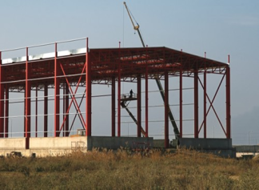

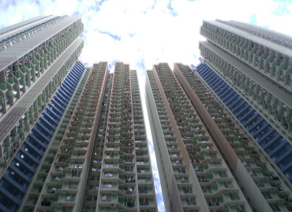
Jenis-Jenis Bangunan
Peraturan Daerah Provinsi DKI-Jkt No. 7 thn. 2010
Bangunan sederhana lantai 1s.d lantai 4
Bangunan bertingkat sedang lantai 5 s.d 8
Bangunan bertingkat tinggi > lantai 8

Slide 11
Jenis-Jenis Infrastruktur:
Jalan (flexible and rigid pavement)
Jalan kereta api
Jembatan
Bendungan
Irigasi & Drainase
Pelabuhan
Lapangan terbang

Slide 12
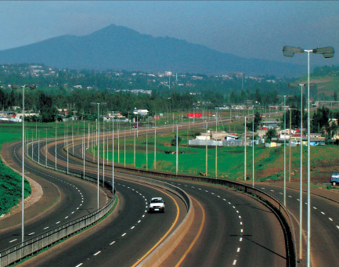
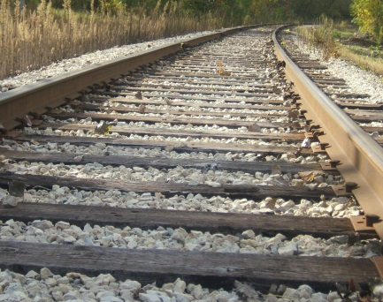

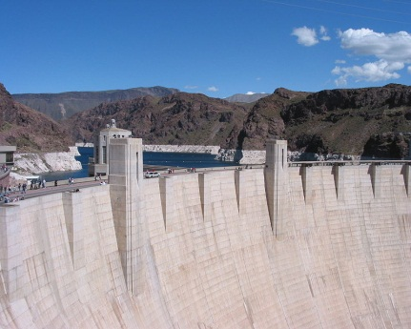
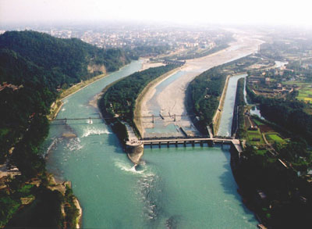

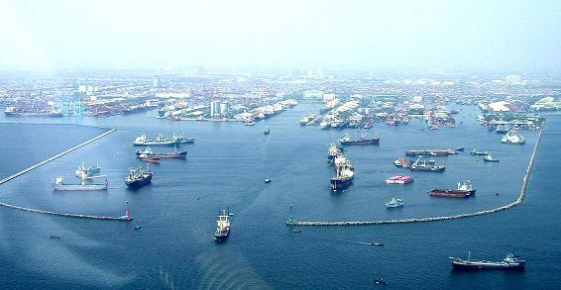
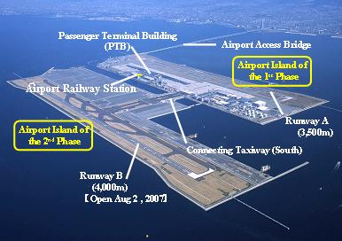
Jenis-Jenis Infrastruktur:

Slide 13
Pelaksanaan pendirian bangunan Tersebut Melalui Tahapan-Tahapan Pelaksanaan:
Pemetaan dan pengukuran lahan/Positioning and mapping
Perencaanaan lahan/Planning
Perancangan/Design
Konstruksi/Construction
Operasional, pemeliharaan dan pemakaian/Operation, Maintenance and Services

Slide 14
Tahapan Pra-rencana:
Studi Struktur & Konstruksi
Penugasan
Pengumpulan Data
Analisa & Sketsa Ide
Studi Arsitektur
Pra Rencana
Arsitektur
Studi
Mechanical Electrical
Gambar Diagram Kegiatan Pra Rencana

Slide 15
Tahapan Rencana:
Penyelidikan Tanah
Gbr. Stuktur Bawah
Pra Rencana Konstruksi
Perhitungan Konstruksi
Gbr. Stuktur Atas
Pelaksanaan & Pengawasan
Pra Rencana Arsitektur
Taksiran RAB
Rencana Pasti
Rencana Kerja Syarat
Pelelangan
RAB
Gbr. Kerja Arsitektur
Gbr. Detail Arsitektur
Pra Rencana M/E
Perhitungan M/E
Gbr. Kerja Detail
Formulir TPAK
Izin Bangunan
Gambar Diagram Kegiatan Perencanaan
*Tim Penasehat arsitektur Kota
Sumber: Tata Cara penyelenggaraan bangunan Gedung, Departemen Pekerjaan Umum

Slide 16
Jenis-Jenis Material Bangunan
Jenis-jenis material pada dasarnya dibagi menjadi 3, yaitu:
Kayu
Beton
Baja

Slide 17
Kayu
Bahan yang ramah lingkungan, karena bahan kayu dapat diproduksi dengan cara siklus tanam, kayu merupakan sumber kekayaan alam yang tidak akan habis-habisnya jika dikelola dengan baik, kayu dikatakan juga sebagai renewable resources.

Slide 18
Kayu
Dalam penggunaannya mempunyai keterbatasan ukuran, panjang bahan kayu baik untuk papan atau balok sekitar 4 meter, sedangkan ukuran yang ada dipasaran untuk
papan
2/20, 3/20, 2/30, 3/30
balok
6/12, 6/18, 8/12, 8/18

Slide 19
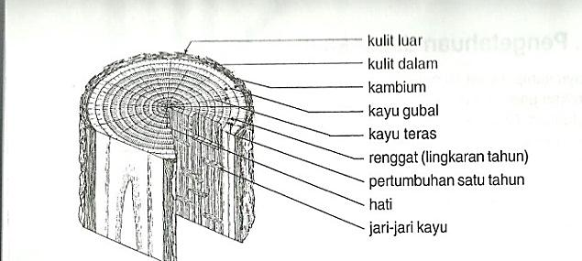
Bagian-bagian kayu

Slide 20
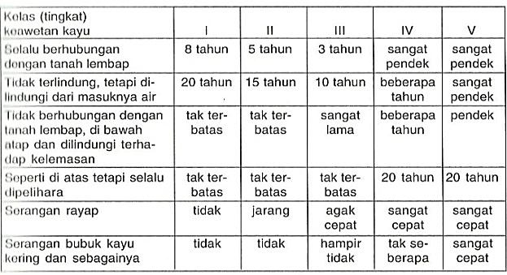
Kelas kayu menurut tingkat keawetannya

Slide 21
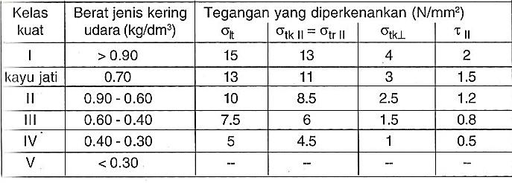
Kelas kayu menurut tingkat kekuatannya:

Slide 22
Sifat-Sifat Fisik kayu:
Berat Jenis, semakin tinggi BJ kayu, akan semakin tinggi kekuatan kayu tersebut.
Higroskopik, kayu memiliki sifat dapat menyerap atau melepaskan air bergantung pada kelembaban udara. Kelembaban kayu dipengaruhi oleh suhu udara pada kondisi tertentu.
Warna kayu, warna pada kayu dipengaruhi oleh beberapa faktor, antara lain: umur kayu dan kelembaban udara.
Berat jenis kayu diperoleh dari perbandingan antara berat suatu volume kayu dengan volume air pada suhu standar.

Slide 23
Sifat Mekanik Kayu :
Kekuatan tarik menahan gaya taruk arah sejajar serat dan tegak lurus serat.
Kekuatan tekan menahan gaya tekan kayu, arah sejajar serat dan tegak lurus serat.
Kekuatan lentur adalah kekuatan untuk menahan momen lentur.
Kekakuan ialah suatu ukuran kekuatan dalam menahan perubahan bentuk, yang umumnya dinyatakan dengan istilah modulus elastisitas (E)
Berat jenis kayu diperoleh dari perbandingan antara berat suatu volume kayu dengan volume air pada suhu standar.

Slide 24
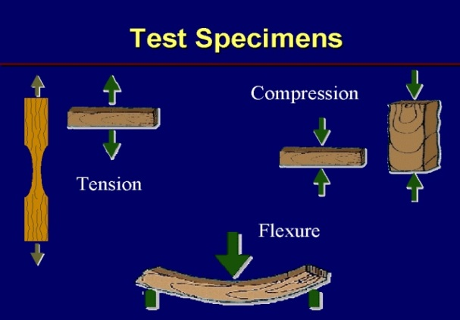
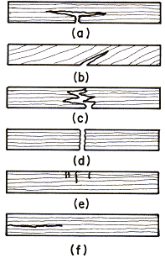
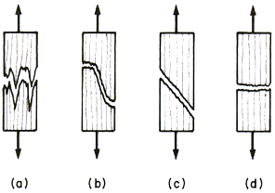
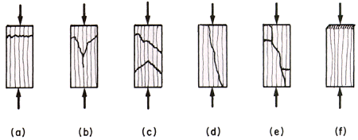
Gambar 1.10 Failure Mode: Flexure

Slide 25
Faktor-faktor yang mempengaruhi sifat mekanik kayu antara lain :
Kadar air kayu
Berat jenis
Struktur kayu
Kelelahan kayu (Pengaruh beban yang berulang‑ulang dengan jumlah siklus yang besar pada suatu bahan)

Slide 26
Beton
Material konstruksi bangunan yang sering digunakan karena mudah pada waktu pelaksanaan konstruksi dan biaya pemeliharaan yang relative murah dibandingkan material lainnya.
Bahan dasar beton terdiri dari semen, agregat kasar (kerakal, batu pecah), agregat halus/pasir , air dan bahan tambahan lainnya..
Bahan beton digunakan untuk bangunan tempat tinggal, gudang, gedung perkantoran, appartement , reaktor nuklir dll

Slide 27
Baja
Produk industri, quality control untuk bahan baja sangat ketat, sehingga hasil produk baja mutu lebih terjamin. Pelaksanaan pekerjaan bangunan baja lebih cepat.
Bentuk elemen baja disebut profil baja.
Type profil baja terdiri dari:
Profil siku sama kaki, Siku tidak sama kaki,
profil C/profil Canal,
Bentuk I/IWF,
Bentuk H/profil H,
Pipa

Slide 28
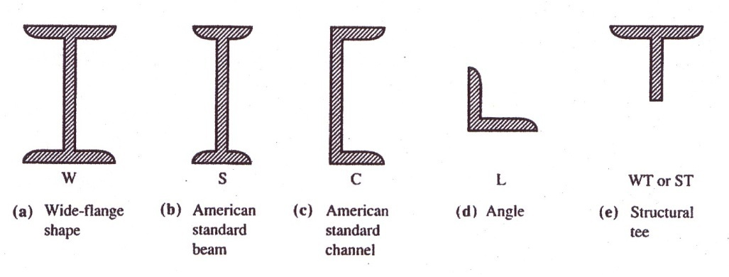
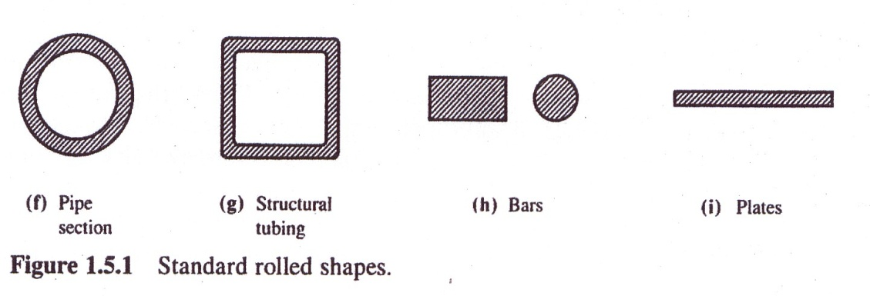
Baja

Slide 29
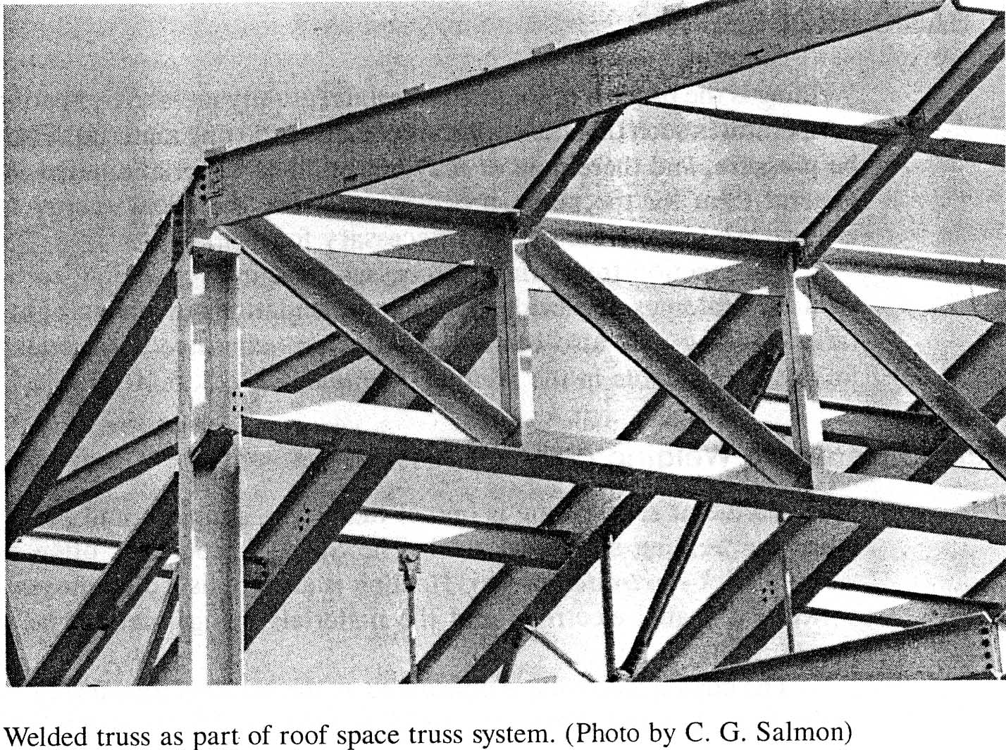
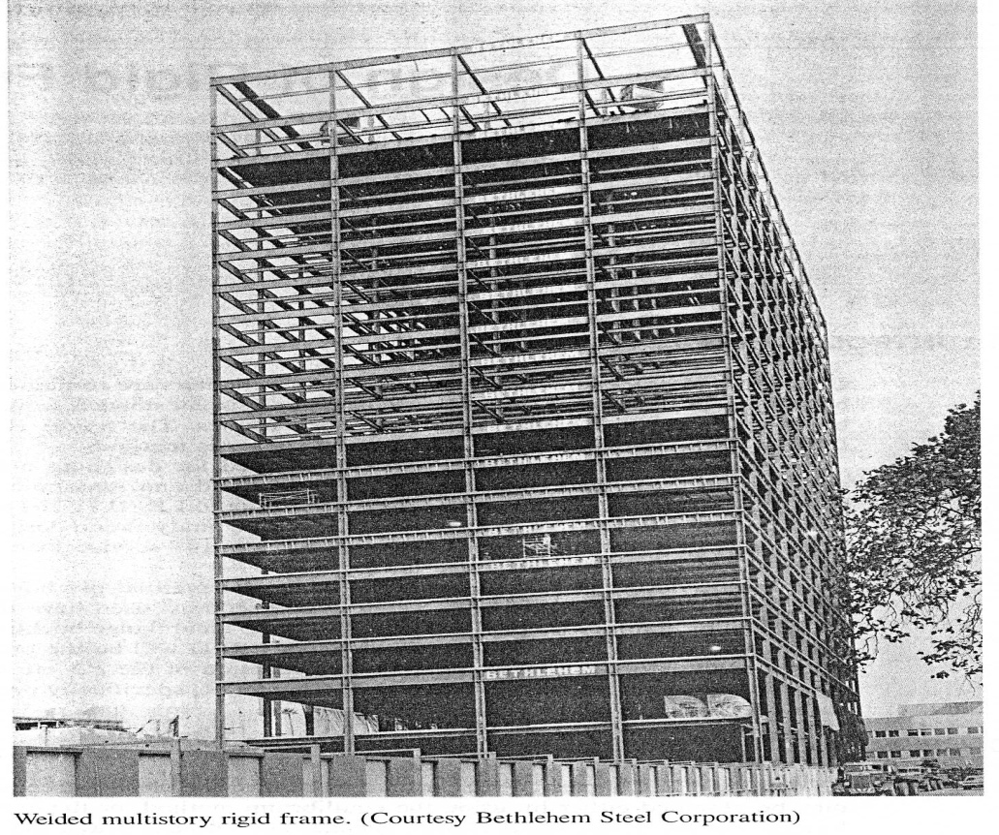
Baja

Slide 30
Peraturan-Peraturan Bangunan
Peraturan Beton Bertulang Indonesia 1971 diganti oleh peraturan SNI 03-2847-2002
Peraturan Perencanaan Bangunan Baja Indonesia 1983 diganti oleh peraturan SNI 03-1729-2002
Peraturan Gempa SNI 03-1726-2002
Peraturan Kayu Indonesia SNI 03-xxxx-2000

Slide 31
Terima Kasih

Slide 32
Pemilihan kelompok dan penentuan metode pembelajaran mata kuliah PMK
Step:
Mahasiswa diminta untuk membuat kelompok kecil yang terdiri dari 3-5 orang.
Masing-masing kelompok menentukan ketua kelompoknya yang nantinya akan disebut sebagai project Manager.
Tiap-tiap kelompok menuliskan jobdesks/uraian kerja singkat dari masing-masing anggotanya (ketua dan anggota, do and dont nya), uraian kerja disepakati oleh masing-masing kelompok. misal: tugas ketua memutuskan tiap-tiap kesepakatan yang telah didiskusikan oleh kelompoknya
Tiap-tiap kelompok menentukan jadwal asistensi yang sudah disepakati oleh masing-masing peserta yang kemudian diserahkan ke dosen pengampu.
Segala sanksi disepakati oleh seluruh kelompok dan dibuatkan berita acaranya

Slide 33
Tugas
Sebutkan contoh spesifikasi bahan bangunan untuk: Kayu, Beton, Baja/Besi Beton
Sebutkan contoh sifat kimia/ sifat fisik/sifat mekanik
POWER POINT YAAAAA

Slide 34
Next:
Pertemuan Ke-2
PENGENALAN SEMEN SEBAGAI BAHAN PEMBENTUK BETON

